Slide 1

„Ermordet in Minsk“ – Die
Deportationen der Jüdinnen und
Juden aus dem Bremer Raum
nach Minsk

Slide 2
Annäherung 1

Slide 3
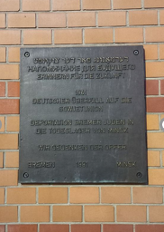
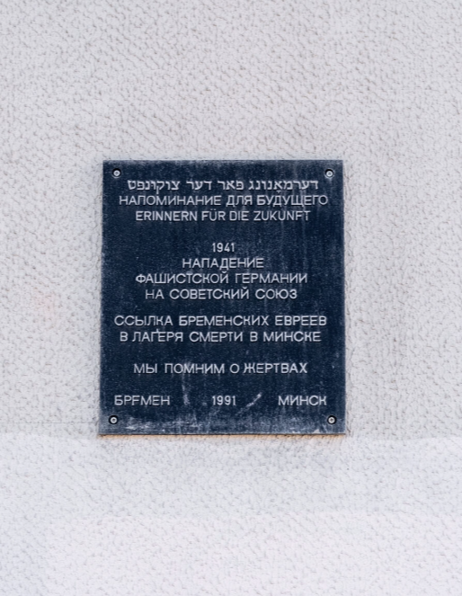
Wisst ihr, wo das ist?
Bremen
Minsk
©I. Kashtalian

Slide 4
Annäherung 3
Der Nationalsozialismus in Bremen

Slide 5
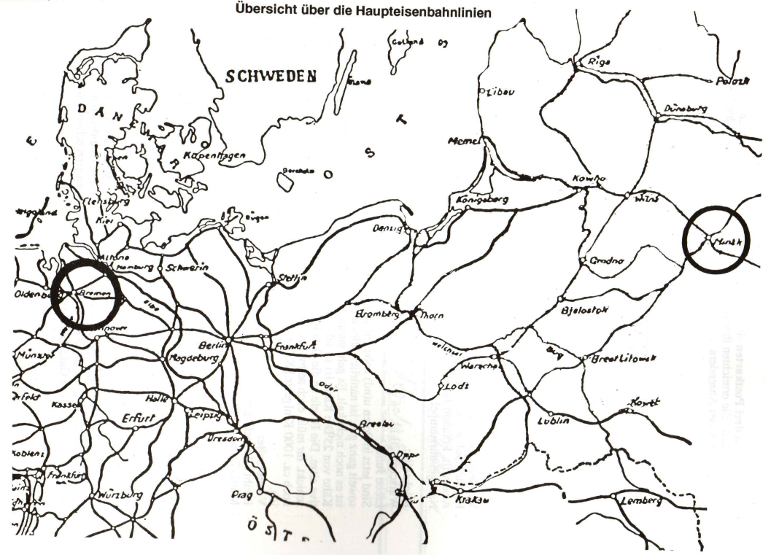
Es geht tatsächlich nach Minsk. Zur Erinnerung an die Deportation von Bremer Juden am 18.11.1941 in das Vernichtungslager Minsk. Bremen 1992. S. 133
Theresienstadt

Slide 6
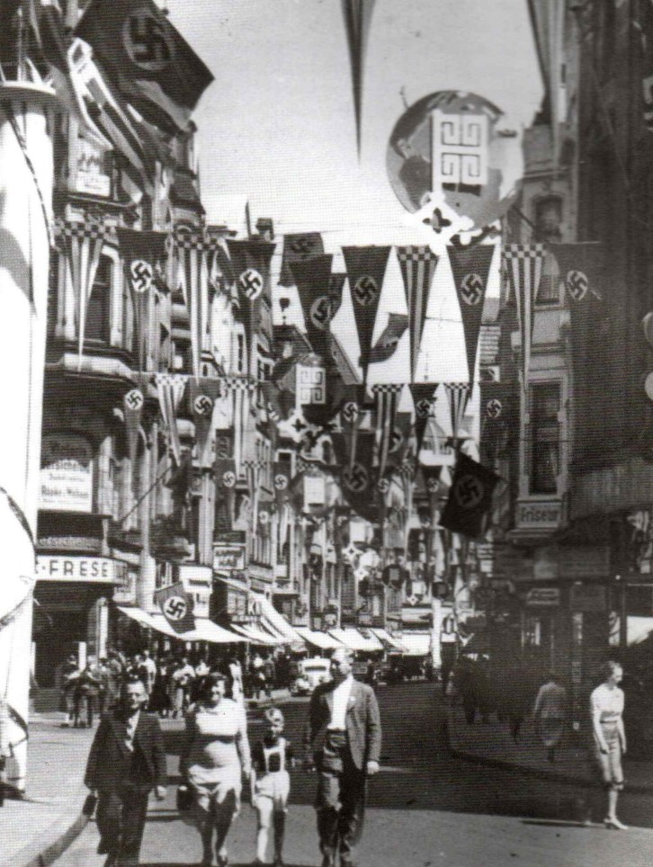
Die Sögestraße, Pfingsten 1938.
Hanno Balz: Die „Arisierung“ von jüdischem Haus- und Grundbesitz in Bremen. Bremen 2004. S. 103

Slide 7
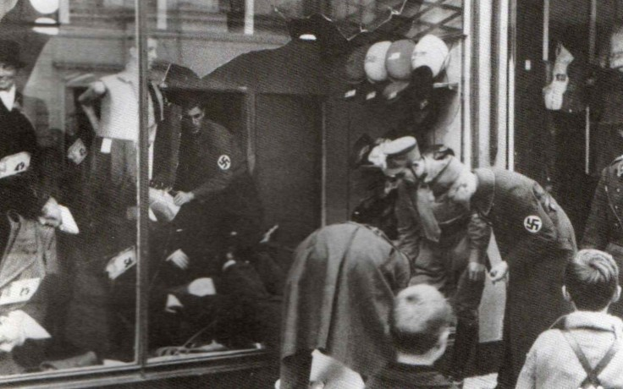
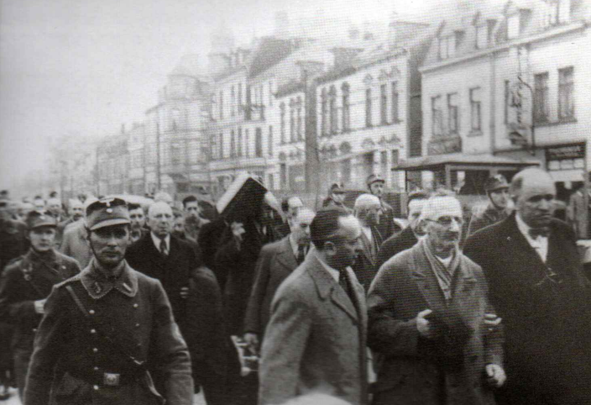
Pogrom am 10. November 1938 in Bremen
Am Morgen des 10. November 1938 wurden jüdische Männer verhaftet und zum Gefängnis Oslebshausen getrieben.
Hanno Balz: Die „Arisierung“ von jüdischem Haus- und Grundbesitz in Bremen. Bremen 2004. S. 103

Slide 8
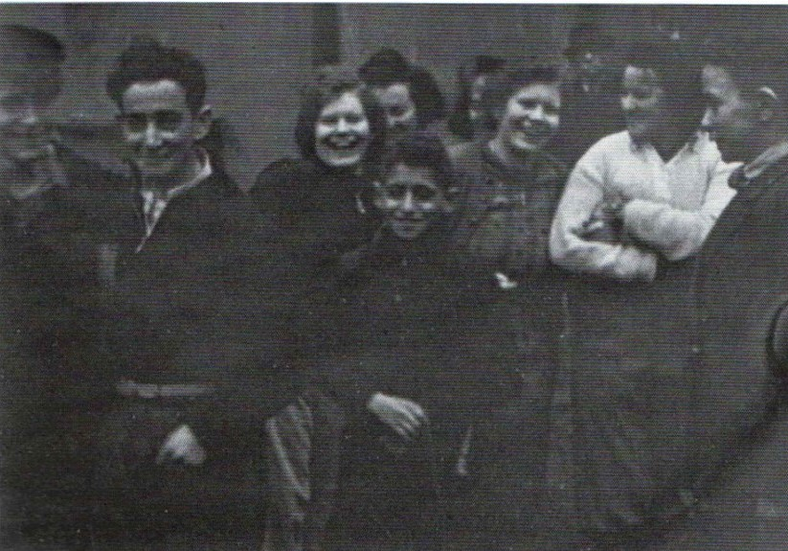
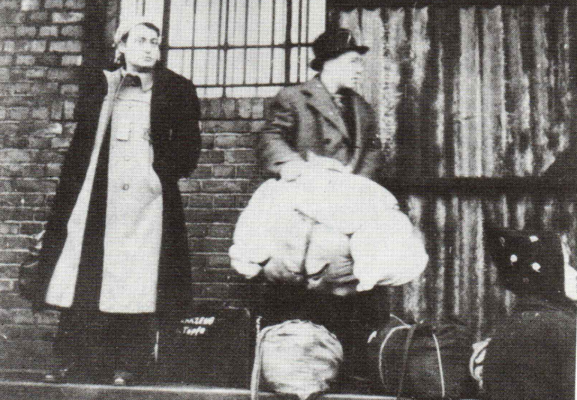
Bremen am 17. November 1941:
Am Abend vor der Deportation in das Minsker Ghetto in einer der Sammelstellen
Vor dem Abtransport
Peter Christoffersen/Barbara Johr (Hrsg.) Stolpersteine in Bremen. Biografische Spurensuche. Schwachhausen/Horn-Lehe. Bremen 2017. S. 8
Staatsarchiv Bremen (Hrsg.): Es geht tatsächlich nach Minsk. Zur Erinnerung an die Deportation von Bremer Juden am 18.11.1941 in das Vernichtungslager Minsk. Bremen 1992. S. 15.

Slide 9
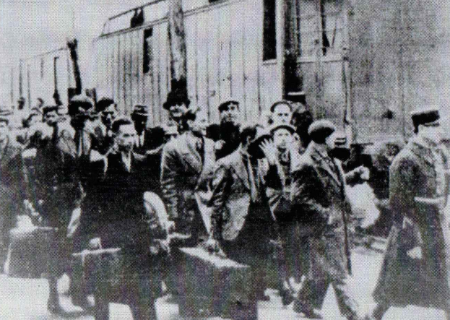
Am Bahnsteig in Minsk
Staatsarchiv Bremen (Hrsg.): Es geht tatsächlich nach Minsk. Zur Erinnerung an die Deportation von Bremer Juden am 18.11.1941 in das Vernichtungslager Minsk. Bremen 1992. S. 16

Slide 10
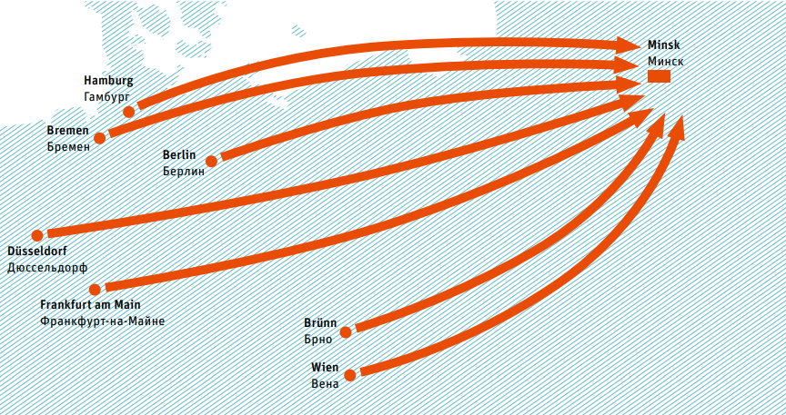
Deportationen nach Minsk 1941
© https://trostenez.org/ausstellung/

Slide 11
Annäherung 5. Der Vernichtungskrieg und der Holocaust in Minsk

Slide 12
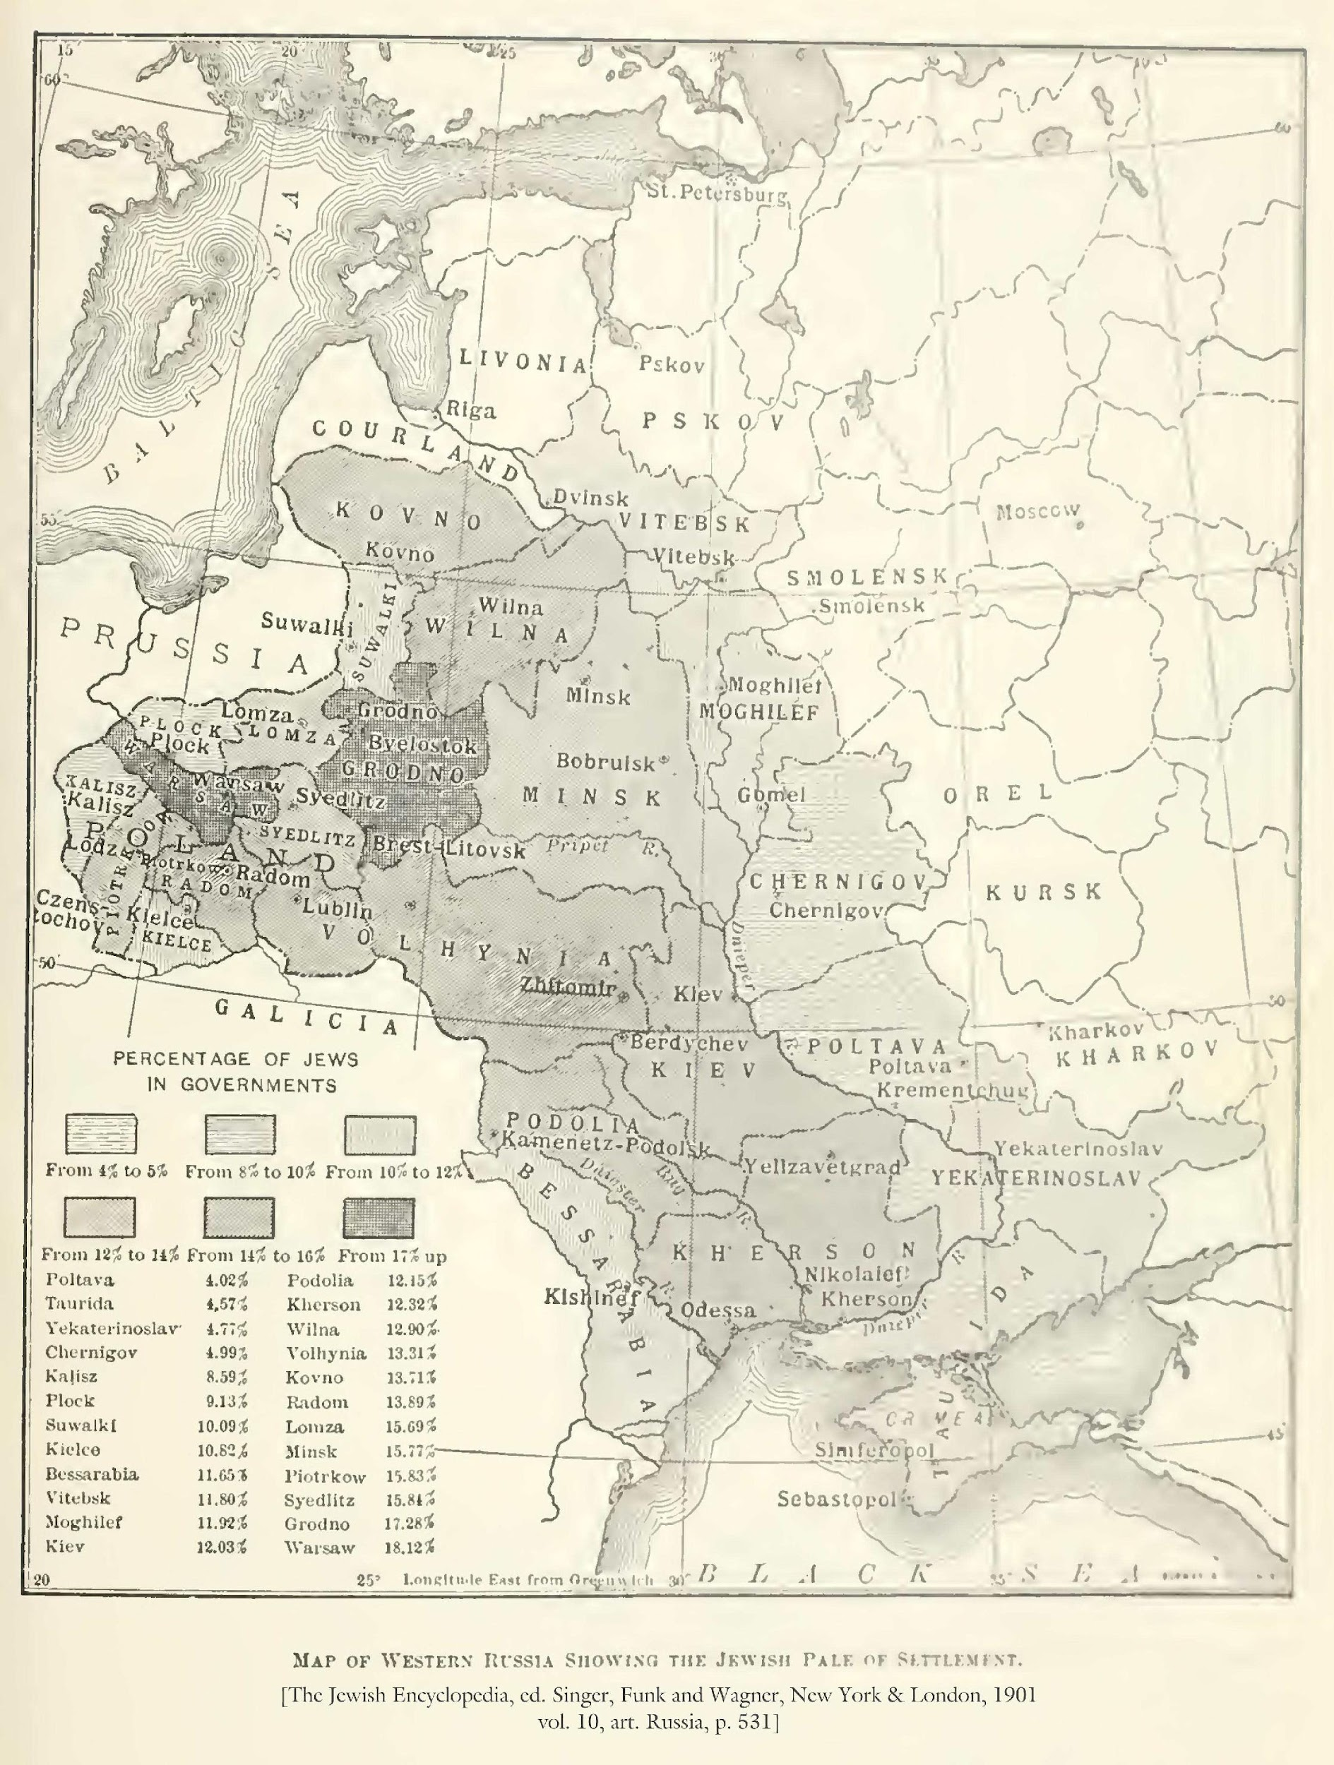
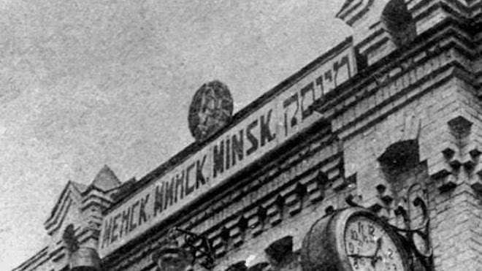
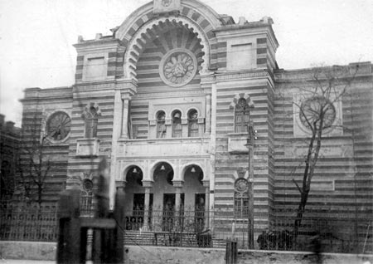
Der Schriftzug am Bahnhof Minsk in vier Sprachen, darunter Jiddisch.
©Öffentlicher Besitz
Jüdischer Ansiedlungsrayon im Russischen Reich
Minsker Chorsynagoge in den 1920er Jahren

Slide 13
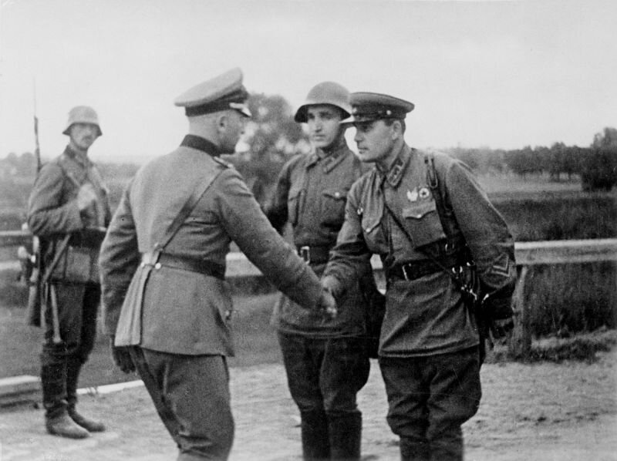
Quelle: Süddeutsche Zeitung Photo
Deutsche und sowjetische Soldaten im besetzten Polen, 1939

Slide 14
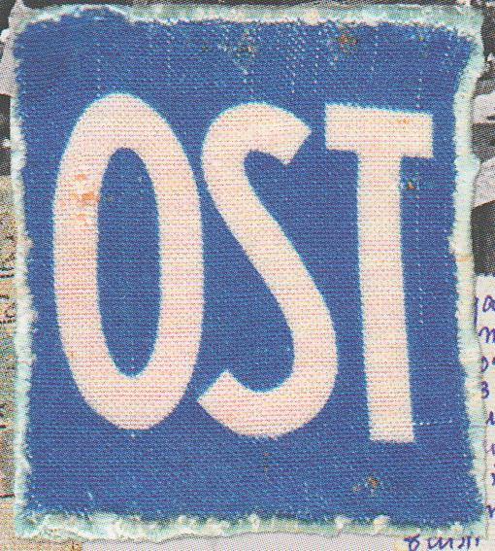
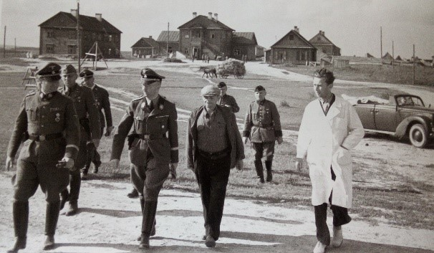
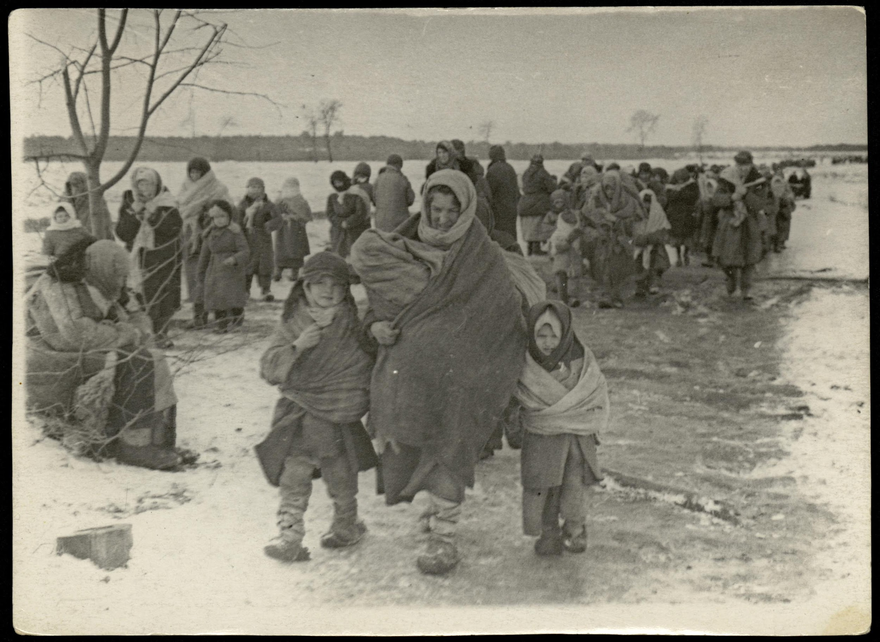
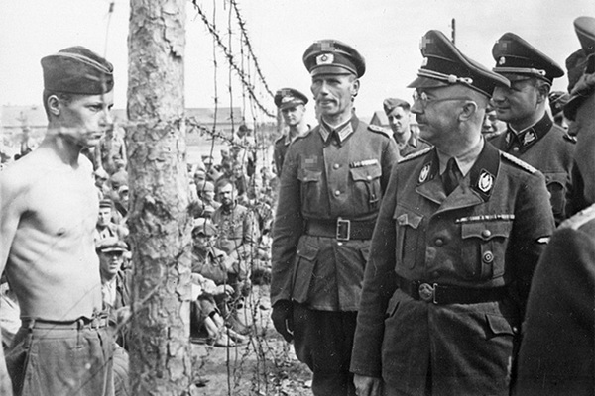
Besuch von Heinrich Himmler in Minsk in Nawinki und Masjukouschtschyna. August 1941.
Bayerische Staatsbibliothek München/Bildarchiv, Heinrich Hoffmann
Kennzeichnung für Ostarbeiter*innen, 1944
Козак Кузьма (ред.): Война и украденные годы: живые свидетельства остарбайтеров Беларуси [Krieg und die gestohlenen Jahre: Zeitzeugenberichte von Ostarbeitern aus Belarus]. Minsk, 2010. S. 197.
Maria Rytschankowa aus dem Dorf Wiritschew mit ihren drei Kindern auf dem Weg in die Siedlung Azarytschy am 19. März 1944. Die zweijährige Fenja und die vierjährige Anja starben einige Tage später.
Alperin
© https://trostenez.org/ausstellung/

Slide 15
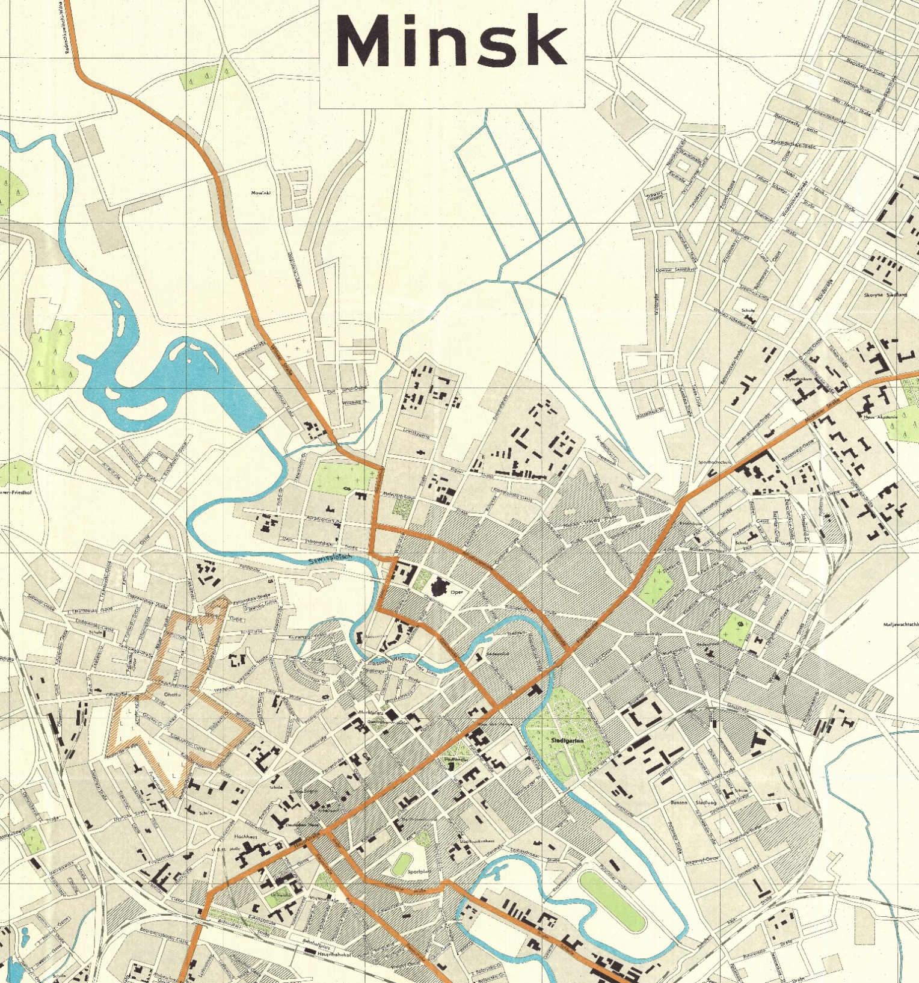
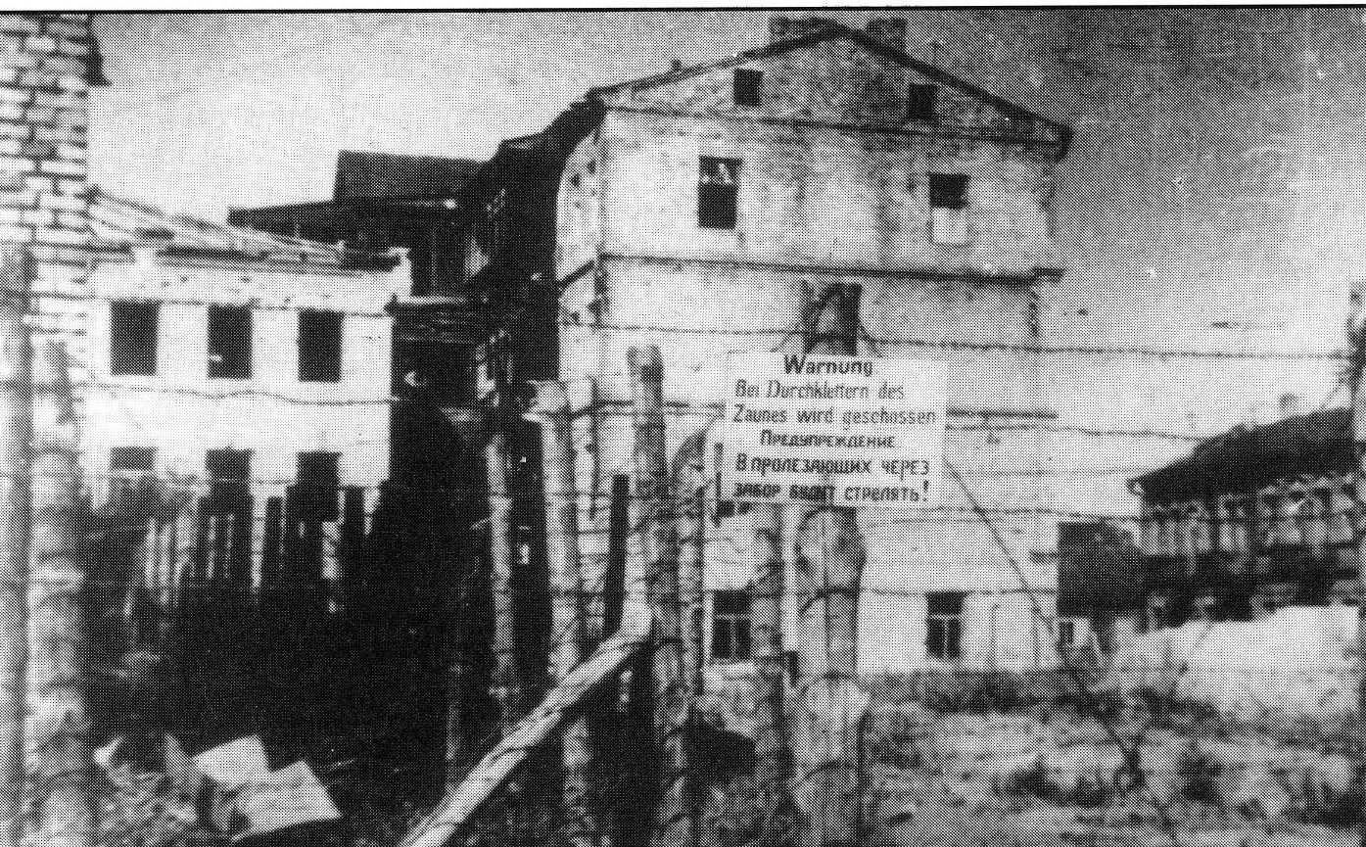
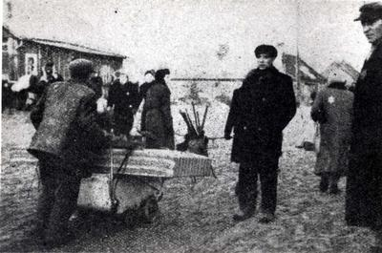
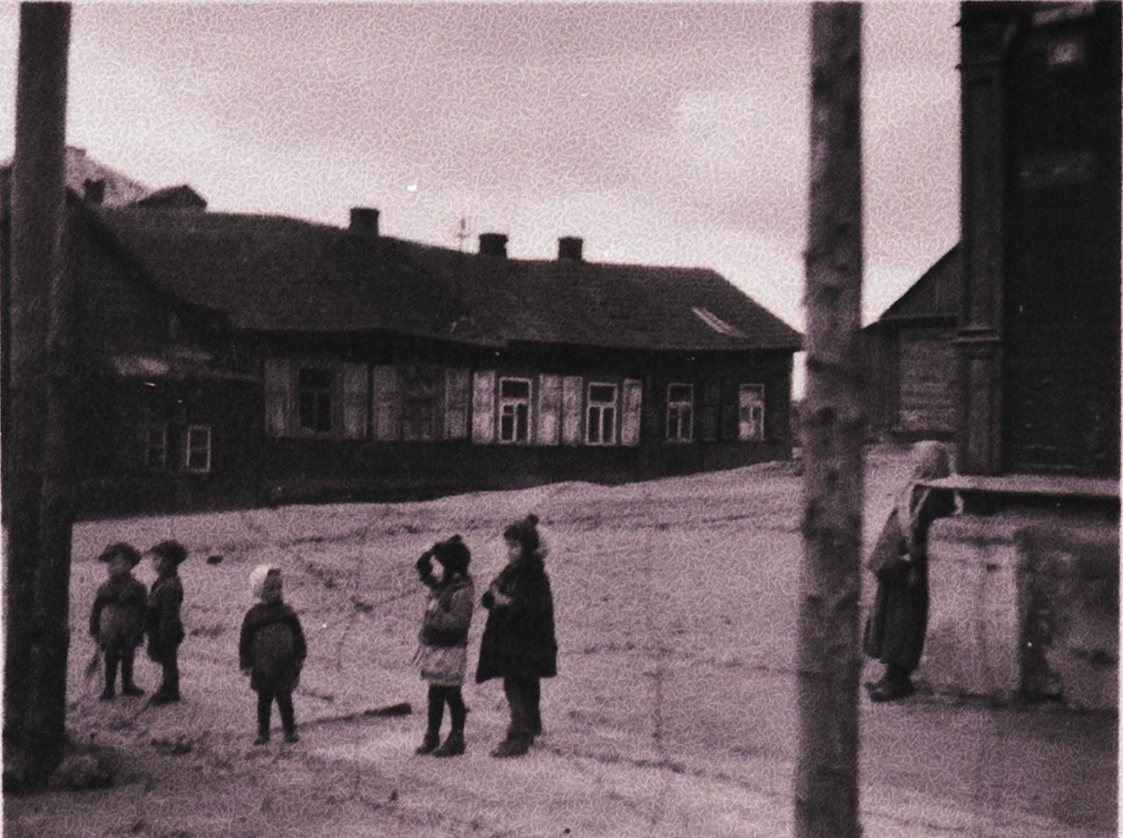
Karte des Minsker Ghettos. Januar 1942 Geschichtswerkstatt
Stacheldraht, der das Minsker Ghetto vom Rest der Stadt trennt, 1941-1943
Geschichtswerkstatt
Umsiedlung von Juden in das Minsker Ghetto
Yad Vashem. #97GO3.
Kinder beim Draht des Minsker Ghettos.
Belorusskij gosudarstwennyj muzej istorii Welikoj Otetschestwennoj wojny. Album von Kurt Wafner

Slide 16
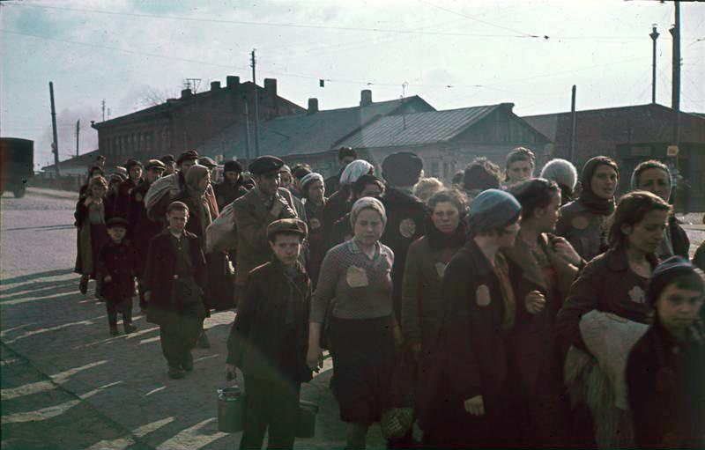
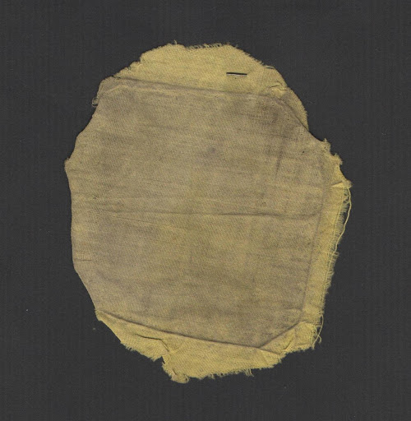
Häftlinge aus dem Minsker Ghetto auf der Straße. Minsk, 1941
Bundesarchiv, Bild 1576
Gelbe Flicken eines Häftlings aus dem Minsker Ghetto
Museum für Geschichte und Kultur der Juden von Belarus

Slide 17
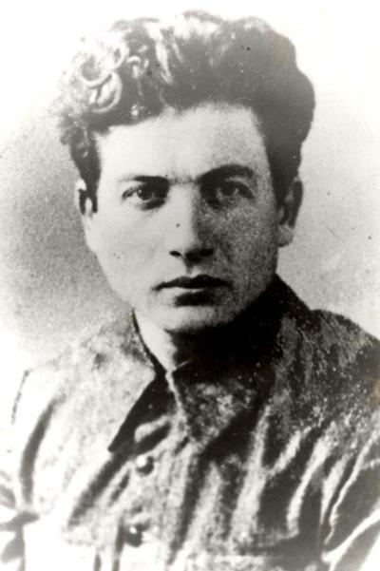
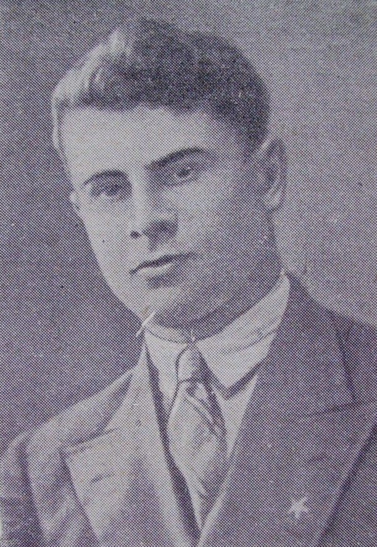
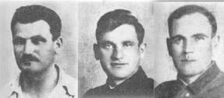

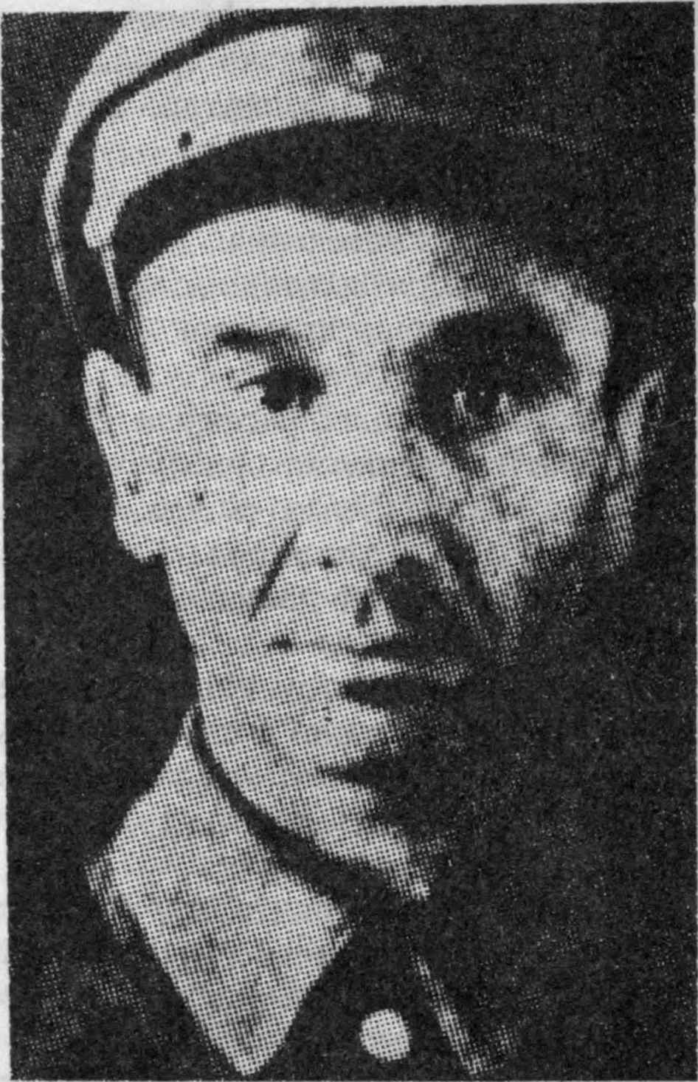
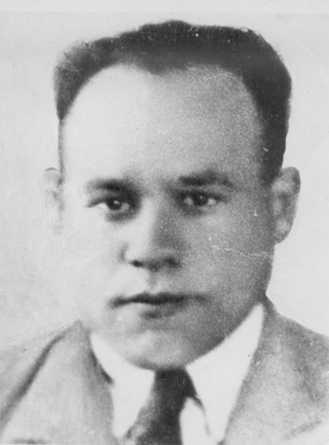
Untergrund des Minsker Ghettos und Partisanen
Brüder Bielski
Mikhail Gebeleu
Isai Kazinets
Leu Kulik
Hirsch Smolyar
Shalom Zoryn
©Öffentlicher Besitz
https://netzulim.org

Slide 18
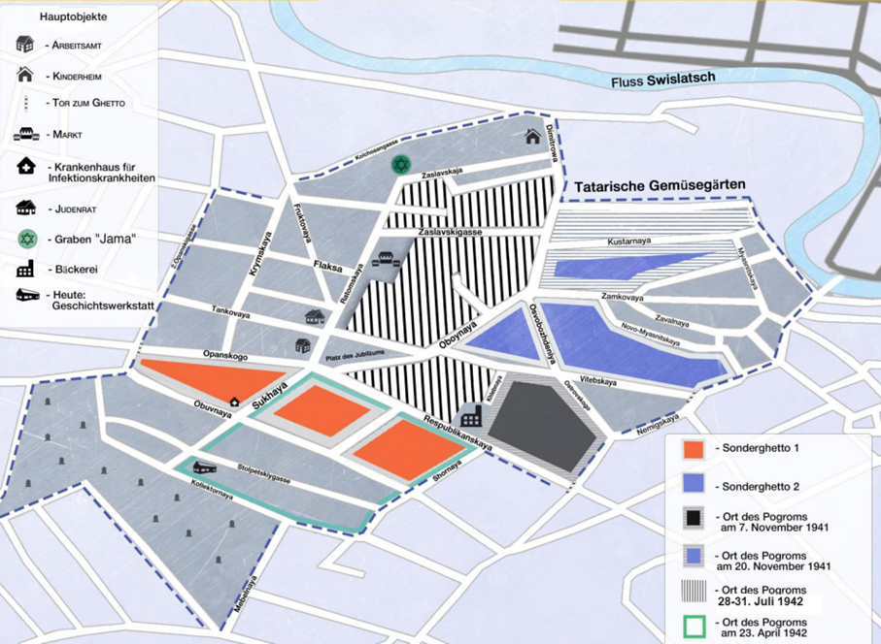
Karte des Minsker Ghettos
© Geschichtswerkstatt Leanid Lewin

Slide 19
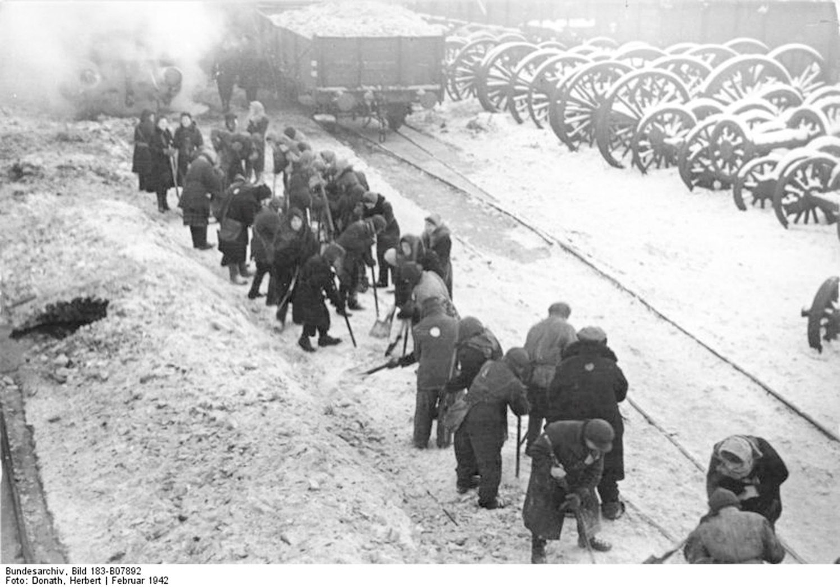
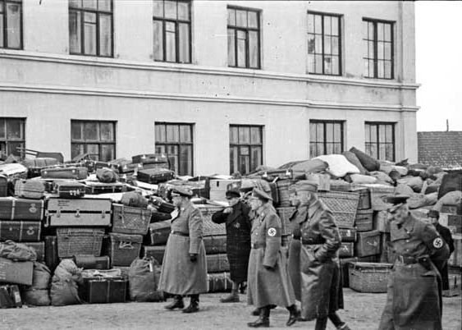
Deportierte Juden beim Schneeräumen am Bahnhof. Minsk, Februar 1942
Das Gepäck der deportierten Jüdinnen und Juden im Sonderghetto
Балакирев Виктор (ред.): Спасенная жизнь: Жизнь и выживание в Минском гетто. [Gerettetes Leben: Leben und Überleben im Ghetto Minsk]. Minsk, 2010. S.16.
© https://trostenez.org/ausstellung/

Slide 20
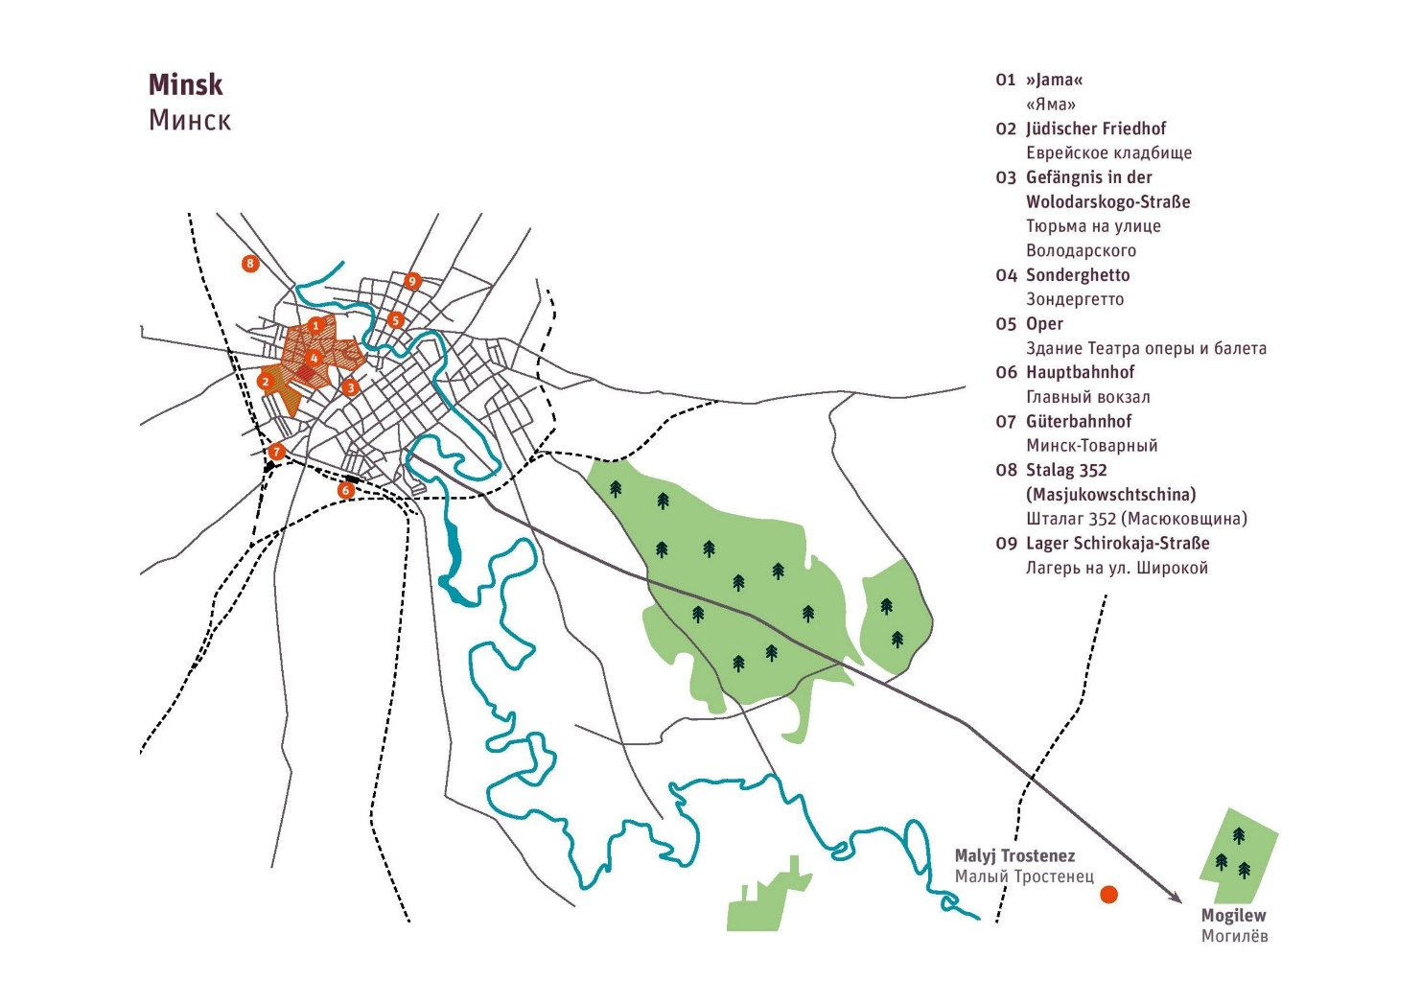
© https://trostenez.org/ausstellung/

Slide 21
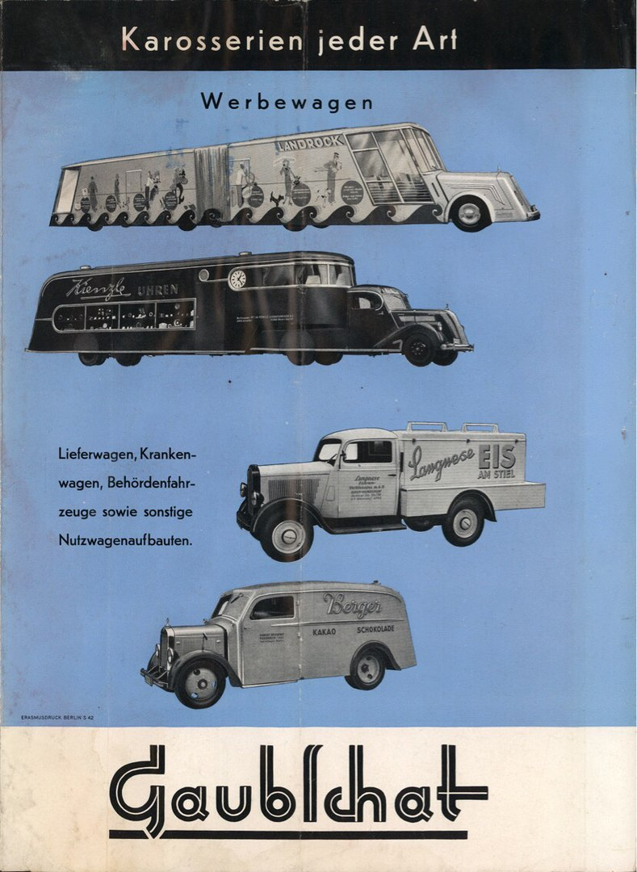
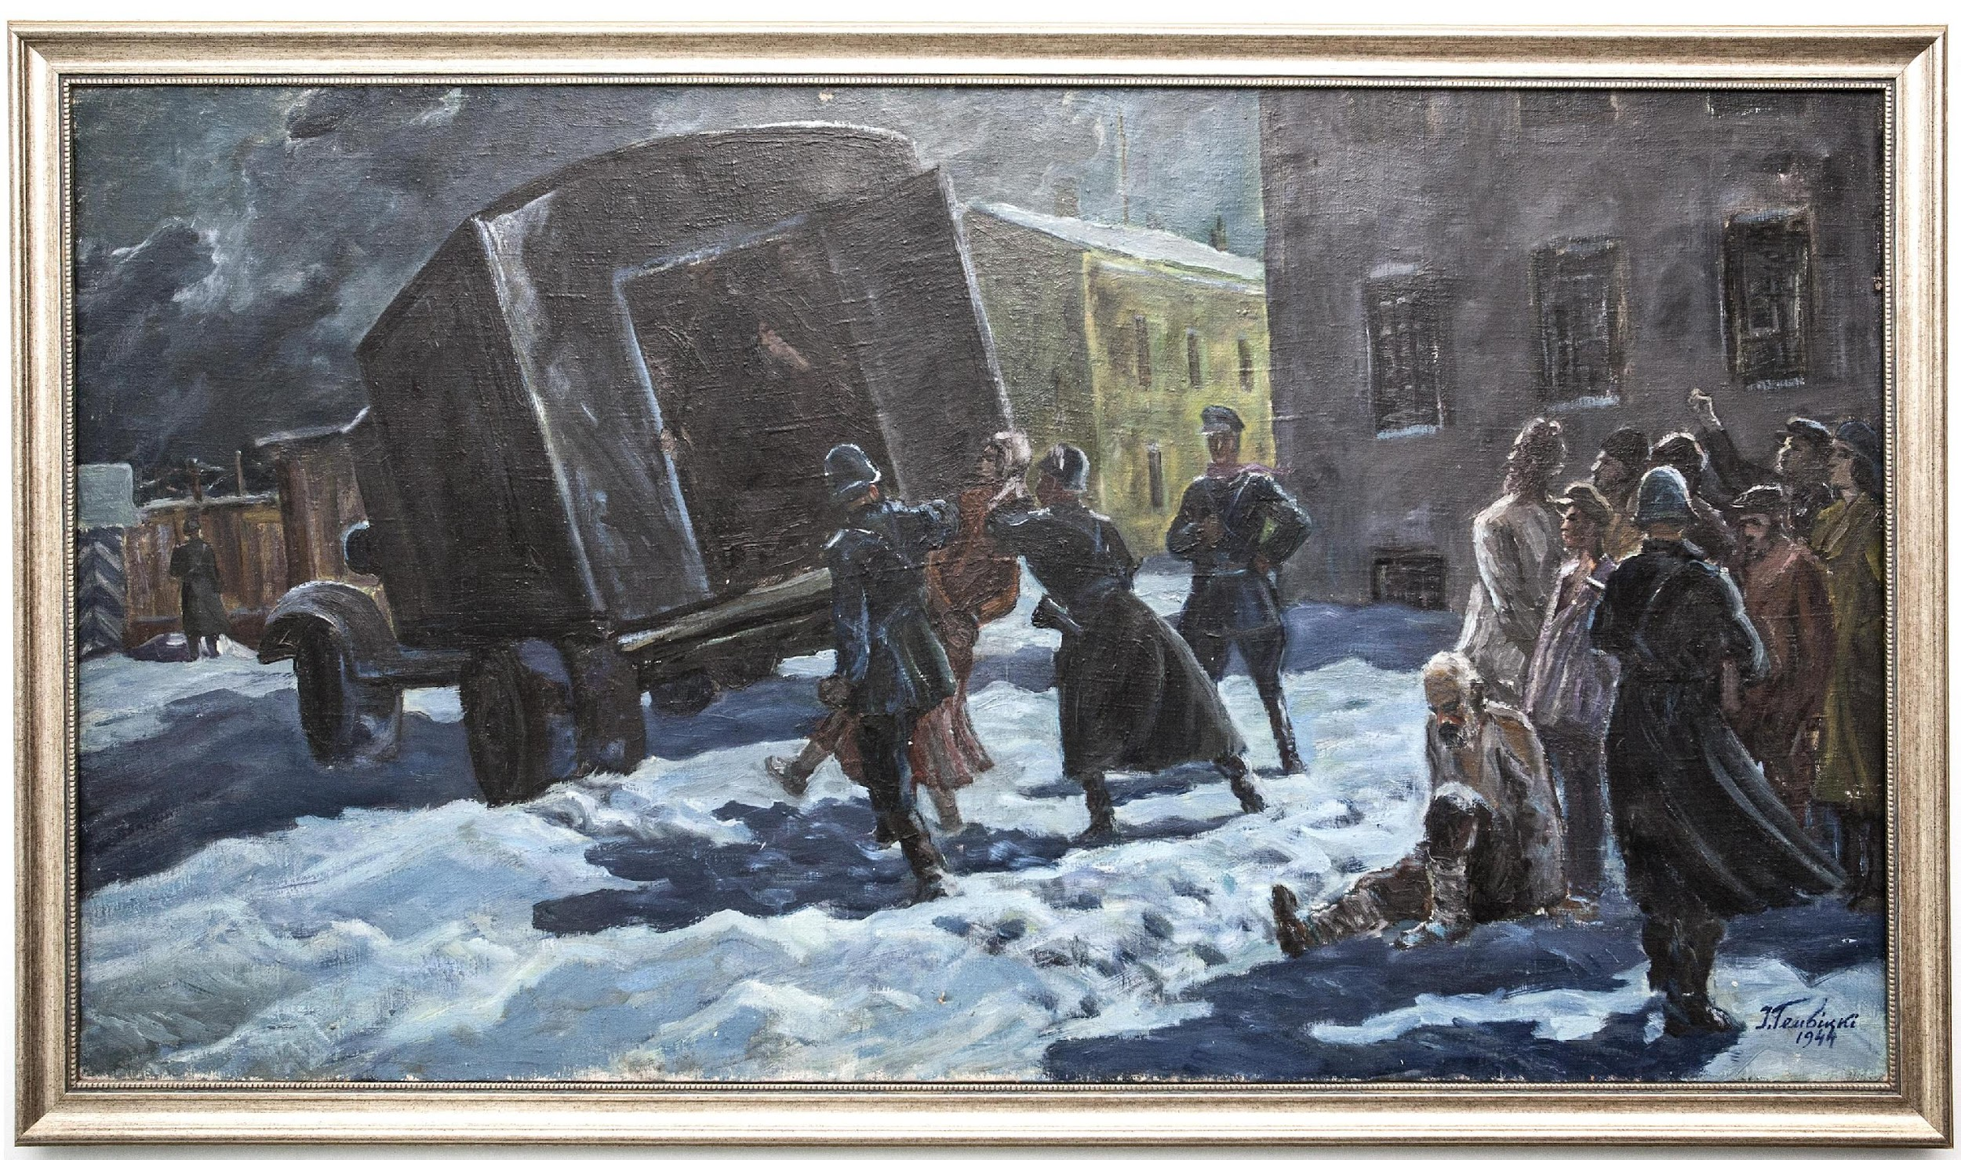
Duschegubkas oder Gaswagen
Seite aus einem Werbeprospekt der Firma Gaubschat in Berlin-Neukölln, die im Auftrag des RSHA Karosserien für Gaswagen herstellte.
Stiftung Deutsches Technikmuseum, Historisches Archiv, Berlin
Ibrahim Gembizki "Dushegubka" (1944)
Belorusskij gosudarstwennyj muzej istorii Welikoj Otetschestwennoj wojny
© https://trostenez.org/ausstellung/

Slide 22
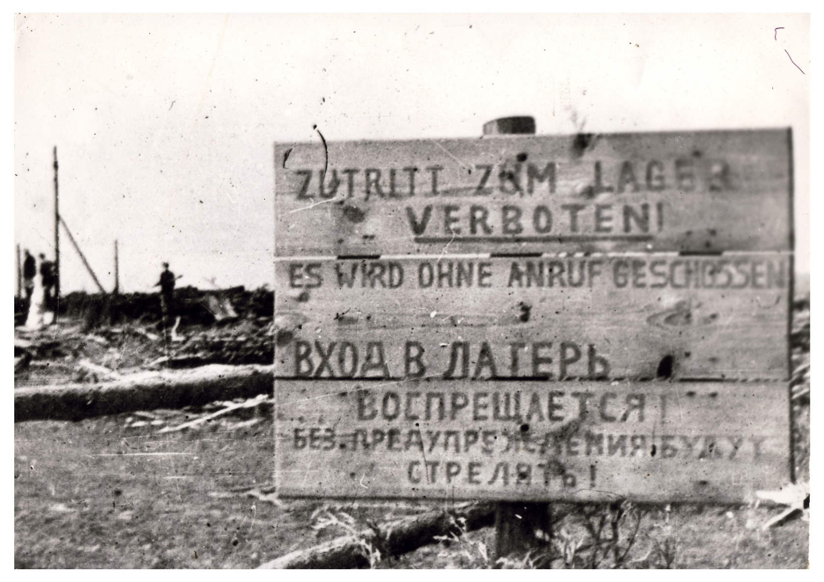
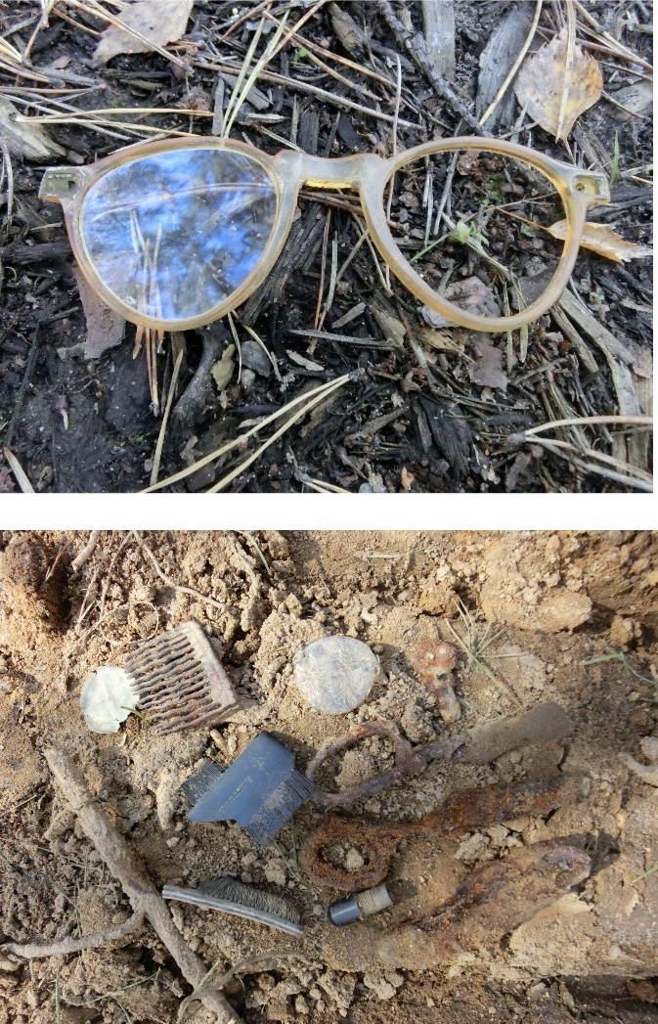
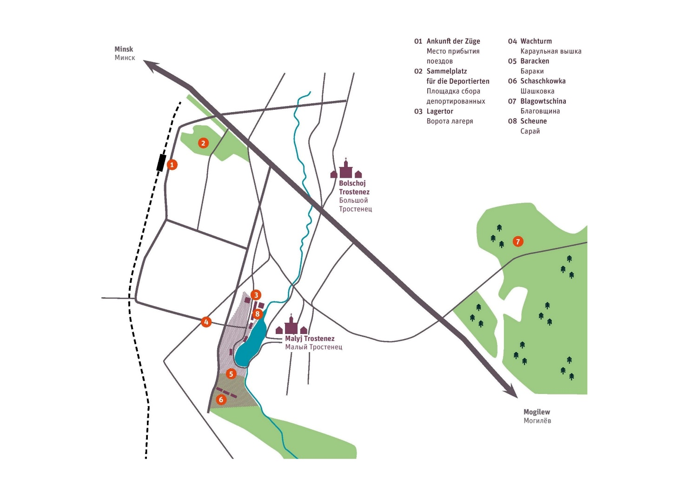
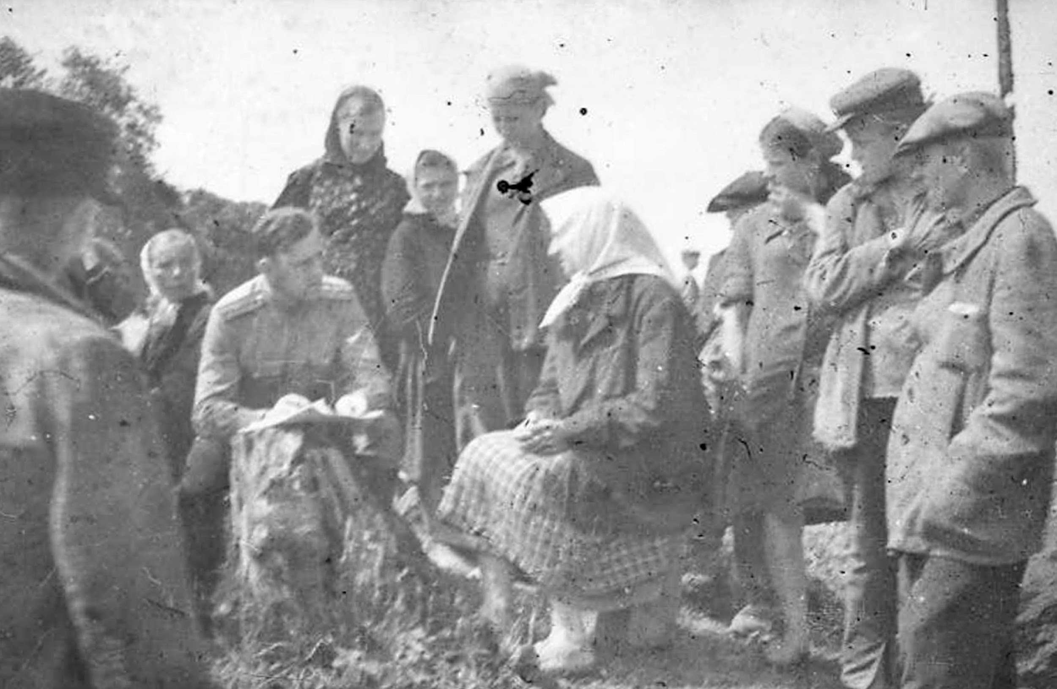
Maly Traszjanez
Blick auf den Zaun des Zwangsarbeitslagers im Juli 1944
Belorusskij gosudarstwennyj muzej istorii Welikoj Otetschestwennoj wojny, Minsk
In Blahauschtchyna wurden Gegenstände
der ermordeten Menschen gefunden
Mitglieder der Außerordentlichen Kommission befragten Dorfbewohner
Belorusskij gosudarstwennyj muzej istorii Welikoj Otetschestwennoj wojny, Minsk
© https://trostenez.org/ausstellung/
© Aliaksandr Dalhouski

Slide 23
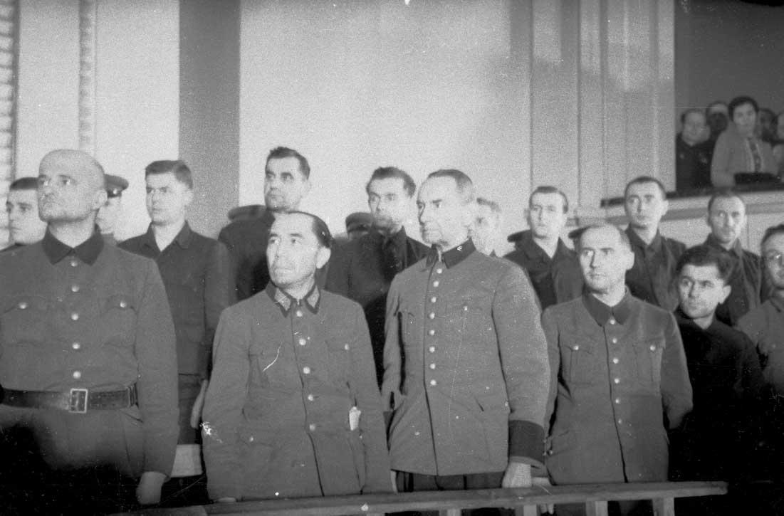
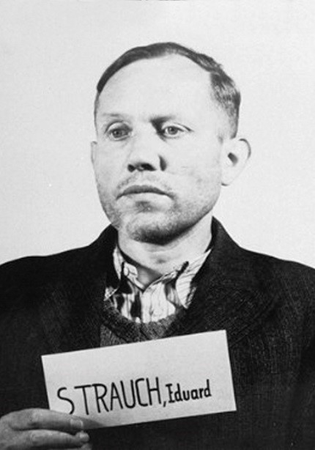
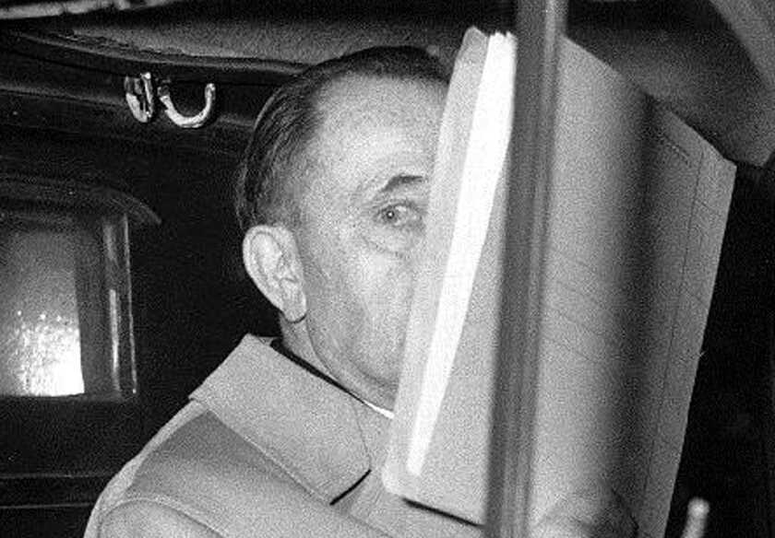
Täter
Angeklagte bei der Urteilsverkündung während des Minsker Prozesses 1946. Zweiter von rechts in der ersten Reihe ist Eberhard Herf (1887-1946).
Belarussisches Staatsarchiv für Film- und Fotodokumente, Dsiarschynsk; Standbilder aus dem Film "Der Volksgerichtsprozess", 1946
Georg Heuser auf dem Weg zum Gericht in Koblenz im Jahr 1962
United States Holocaust Memorial Museum, Washington D.C., Sig. 09944
© https://trostenez.org/ausstellung/

Slide 24
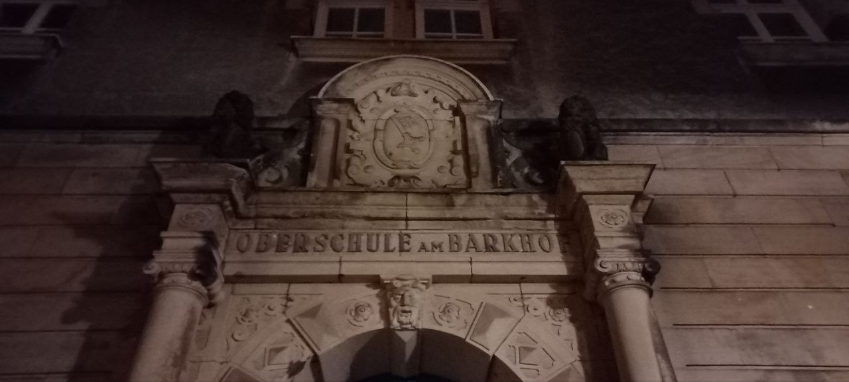
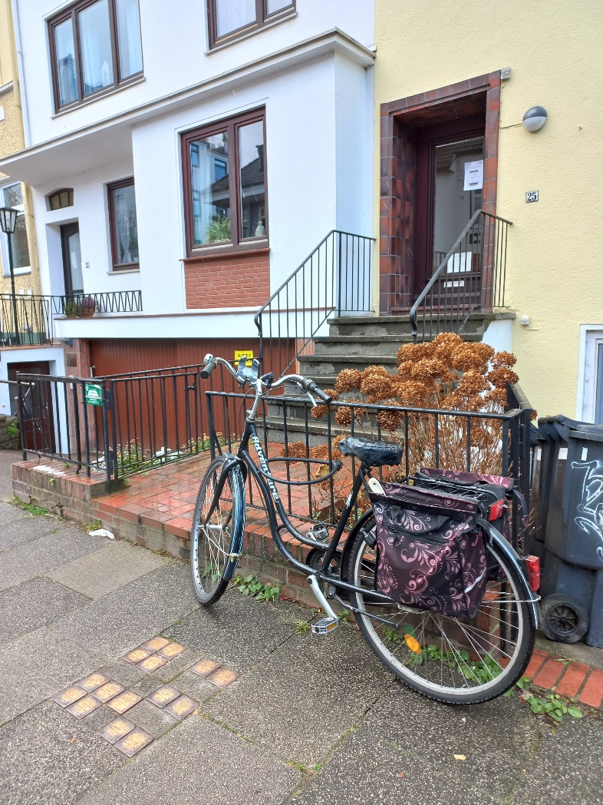
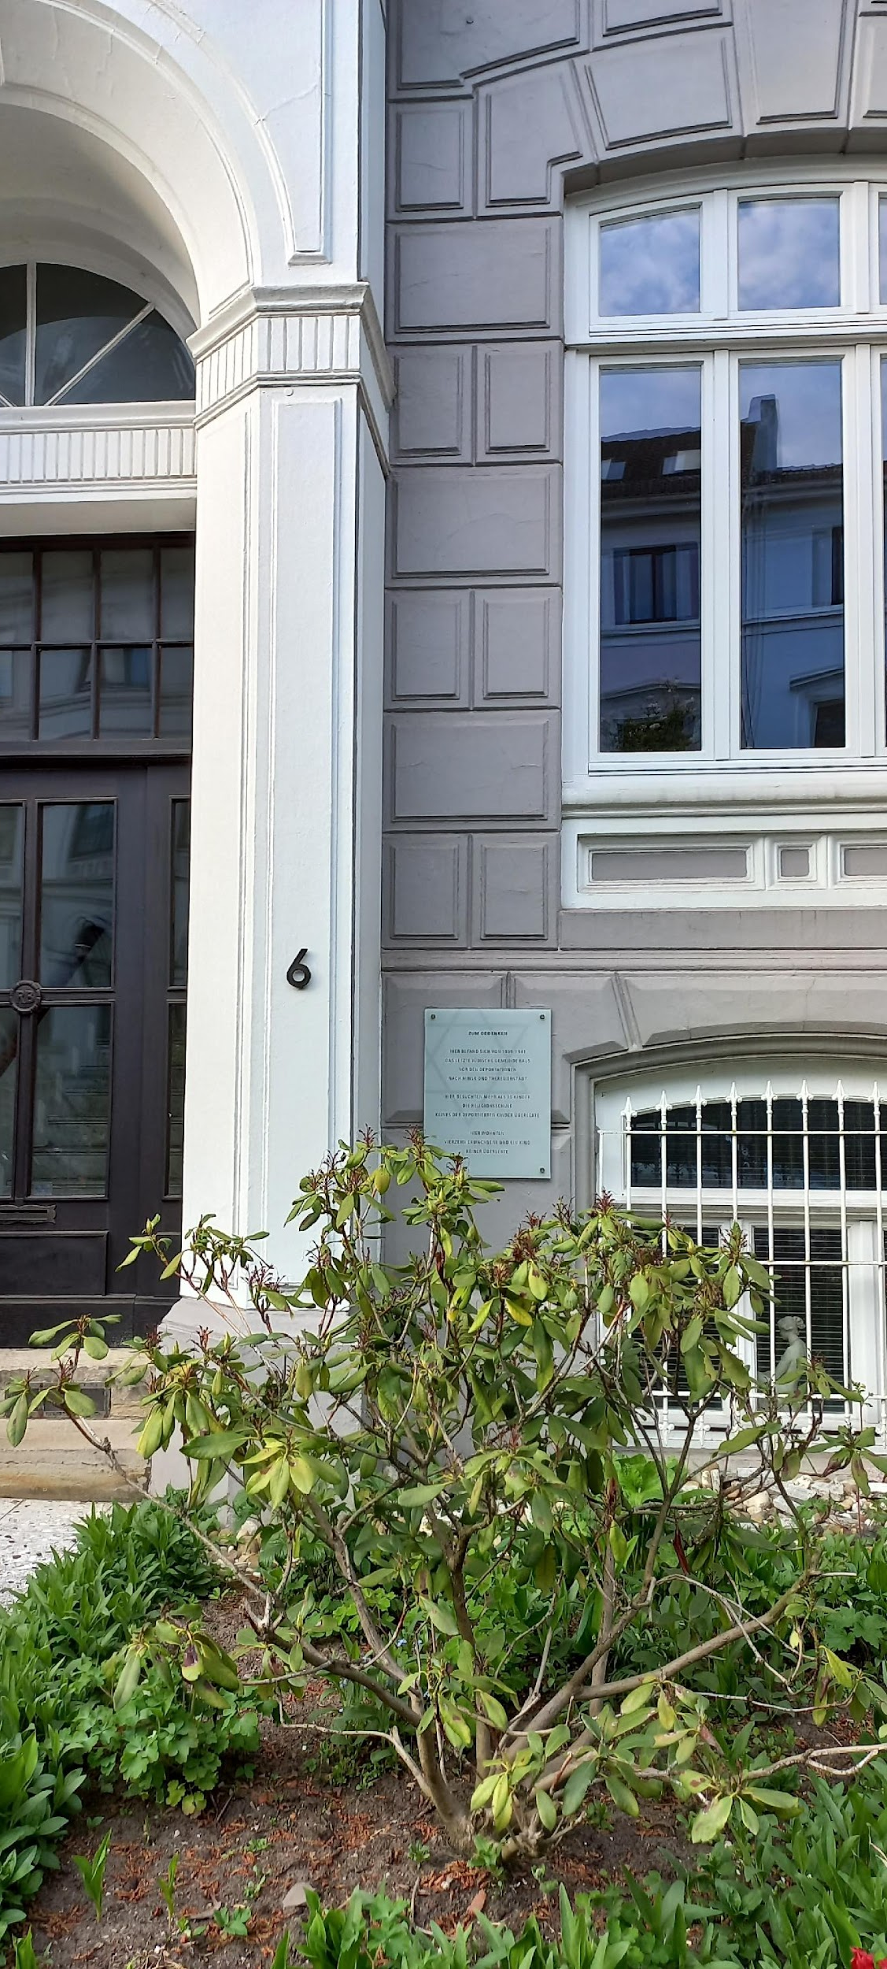
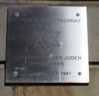
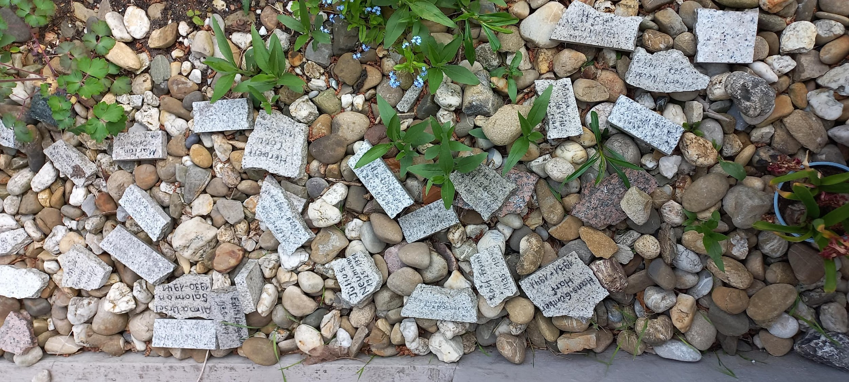
Erinnerungsorte in Bremen
Kohlhökerstraße
Stolpersteine
Oberschule am Barkhof
Hauptbahnhof
© Iryna Kashtalian

Slide 25
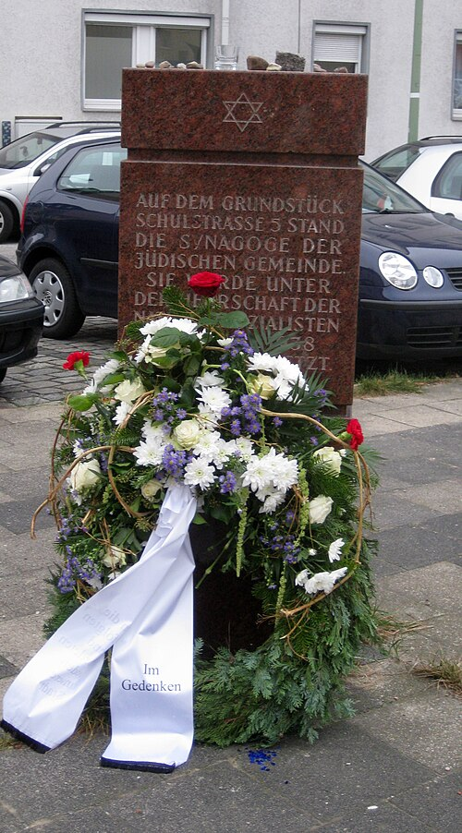
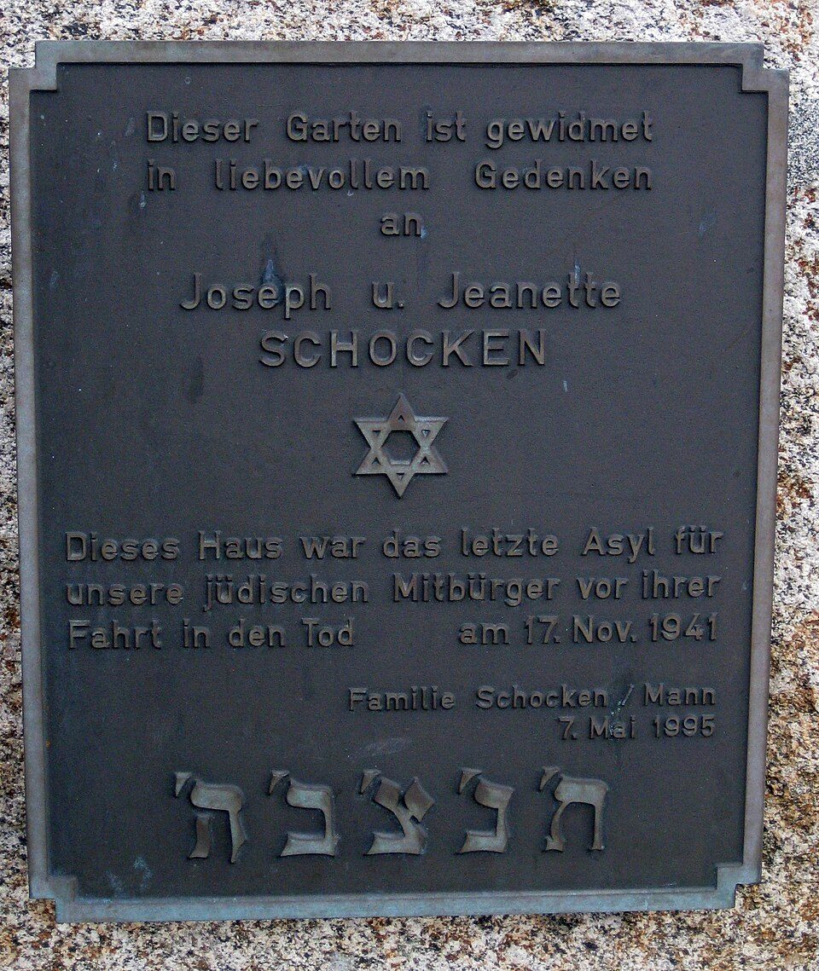
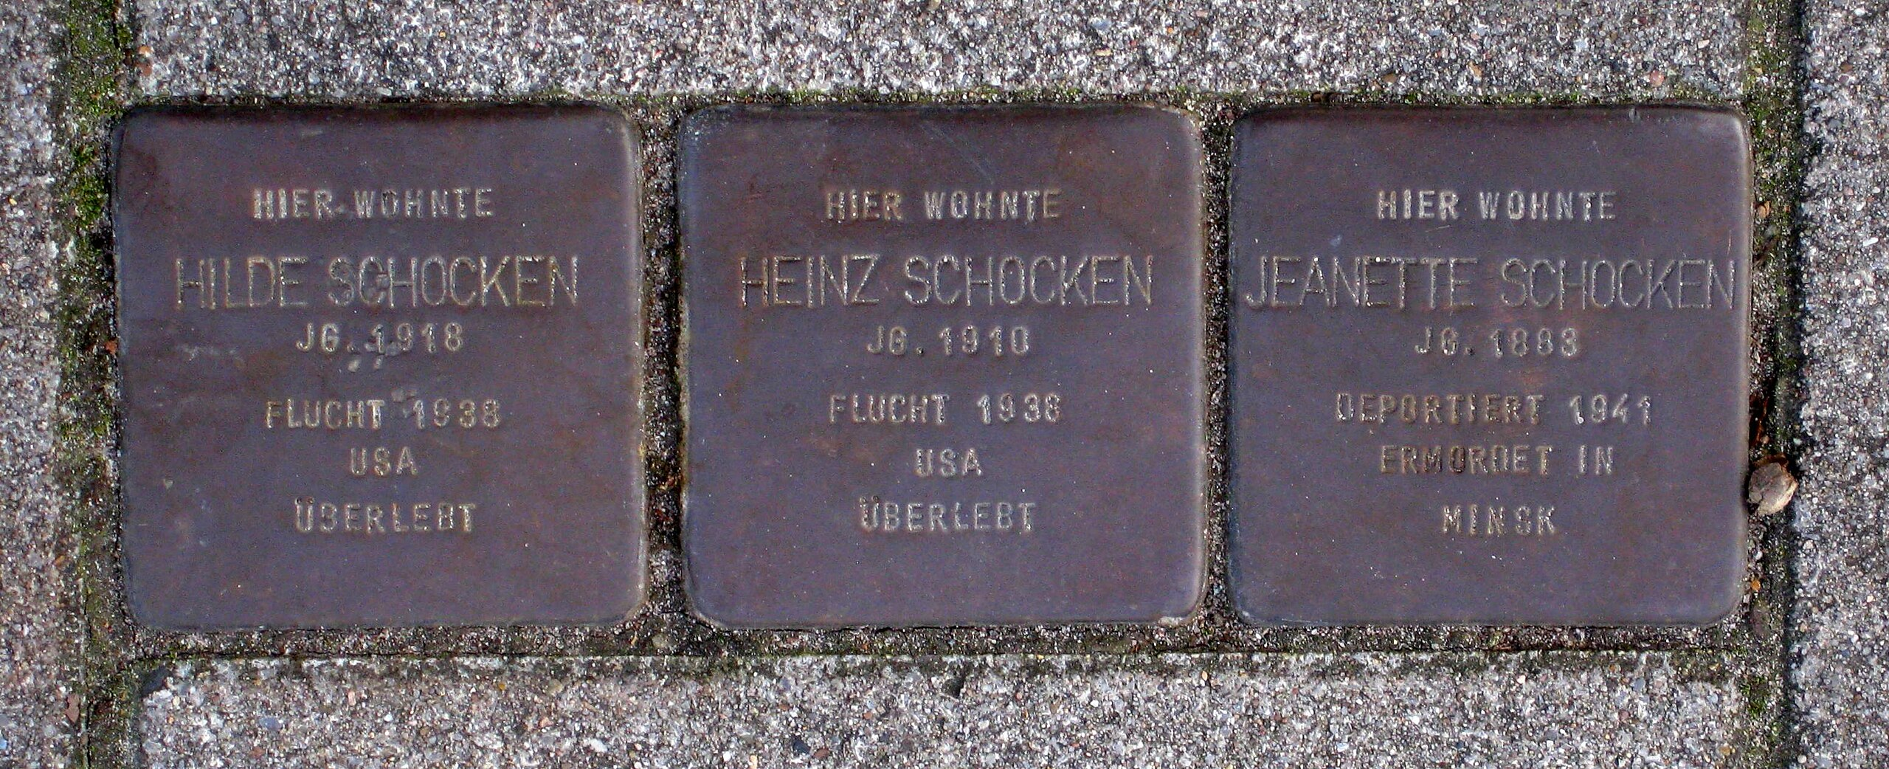
Erinnerungsorte in Bremerhaven
Gedenkstein zur Erinnerung an die Alte Synagoge
Foto: Arnold Plesse, Lizenz: CC BY 3.0.
Stolpersteine vor der Villa Schocken
Foto: Arnold Plesse, CC BY 4.0.
Gedenktafel vor der Villa Schocken in Bremerhaven
Foto: Arnold Plesse, CC BY 4.0.
© Iryna Kashtalian

Slide 26

Erinnerungsorte in Verden
Stolperstein Martin Spanier, Predigerstraße 11
Foto: Werner Schröter.
Mahnmal für die jüdischen Opfer aus Verden. Foto: Katie Hanisch (Stadtarchiv Verden/Aller).
© Iryna Kashtalian

Slide 27





Erinnerungsorte in Minsk
Tuchynka, der Ort von Massenerschießungen
Gedenkzeichen für den Untergrundkämpfer Mikhail Gebeleu
© Geschichtswerkstatt Leanid Lewin
„Grube“, zum Gedenken an die Opfer des Pogroms vom 2. und 3. März 1942
Geschichtswerkstatt Leanid Lewin
„Tisch und Stuhl“

Slide 28


© Geschichtswerkstatt Leanid Lewin
Pantheon der Erinnerung
Gedenkstein für die Bremer Jüdinnen und Juden

Slide 29




Maly Traszjanez
Der Weg des Todes, Blahauschtschyna
Die Pforte der Erinnerung
Schießgräben, Blahauschtschyna
Tafeln mit den Namen der österreichischen Opfer im Wald, Blahauschtschyna
© Geschichtswerkstatt Leanid Lewin

